Slide 1
Gestão Integrada da Inovação e Tecnologia - SEP 5848 Aluno: Diego Jorge Alves Borges - 12059102 INNOVATION MANAGEMENT
TIDD, 2009. Innovation processes and types.
DOBLIN, 2013; Ten Types of Innovation

Slide 2
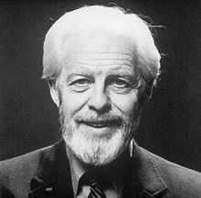
SOBRE OS AUTORES PRINCIPAIS
Joseph Tidd
Professor emérito da University of Sussex, no Reino Unido
Índice h de 46
Pesquisas sobre estudos de inovação gestão da inovação, inovação radical, inovação de processo, e desenvolvimento de produto
Identificou o “Lean Production”
Jay Doblin
Designer e educador industrial americano
Pensamento sistêmico, métodos de design e teoria de design
Presidente da ASID e da IDEA
Fundador do grupo de consultoria de planejamento estratégico do design, o Doblin

Slide 3
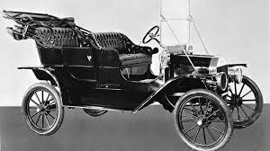
PROCESSOS E TIPOS DE INOVAÇÃO
A inovação é o processo de tornar ideias em realidade e capturar o valor destas;
Procurar elementos que possam alimentar um leque de possibilidades de inovação;
A etapa de implementação é o grande desafio por conta das incertezas que envolvem o processo;
Ter o output como objetivo maior;
Vislumbrar oportunidades de criar algo diferente ou de enxergar oportunidades inexploradas:
Indústria farmacêutica
Modelo T
Ryanair
Além dos produtos, serviços também oferecem oportunidades de inovação, como a Google.

Slide 4
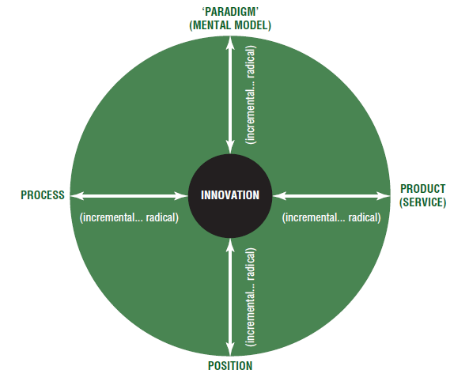
PROCESSOS E TIPOS DE INOVAÇÃO
Quatro dimensões do espaço de inovação (4Ps):
Inovação de produto (Product Innovation);
Inovação de processo (Process Innovation);
Inovação de posição (Position Innovation);
Inovação de paradigma (Paradigm innovation).

Slide 5
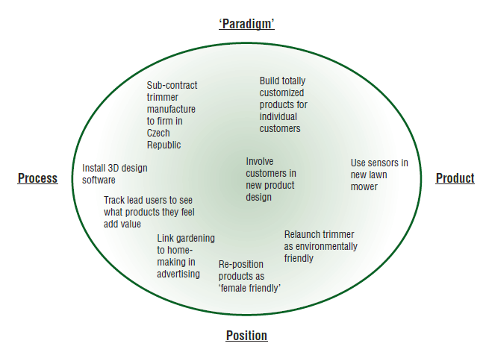
PROCESSOS E TIPOS DE INOVAÇÃO
Estudo de caso 4P:
A construção totalmente customizáveis de acordo com a necessidade do cliente (Paradigma);
Utilização de sensores em cortadores de grama para evitar raízes e pedras (produto);
Reposicionamento dos produtos da companhia para um público “female-friendly”, uma vez que mais mulheres vinham se interessando por jardinagem (posição);
Instalação de softwares de design 3D no departamento de P&D (processo).

Slide 6
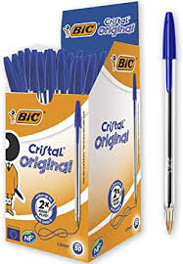
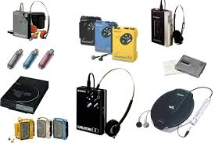
PROCESSOS E TIPOS DE INOVAÇÃO
O Espaço de inovação oferece uma ampla gama de possibilidades;
Algumas características ajudam a moldar o pensamento estratégico;
Grau de novidade – “fazendo o que fazemos, mas melhor”:
Inovações incrementais que não transformam radicalmente a empresa;
Empresa de canetas BIC;
Inovações disruptivas representam até 10% do total.
Desenvolvimento de plataforma:
Criar um espaço em torno da inovação;
Possibilidade de se estender a plataforma;
Walkman;
Lean thinking;
Marca Virgin;
Podem ser consideradas inovações de paradigma.

Slide 7
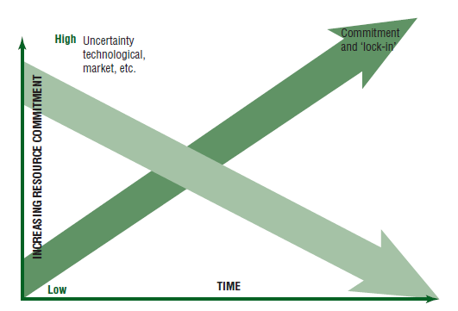
PROCESSOS E TIPOS DE INOVAÇÃO
Descontinuidade de inovação:
Revoluções tecnológicas ou o surgimento de novos mercados podem mudar as regras do jogo;
Indústria de gelo no séc. XIX;
Remodelagem de um setor da indústria – aviação civil, com passagens mais baratas;
Incapacidade de se adaptar aos novos tempos;
Inovação de arquitetura ou componente e a importância do conhecimento:
Possibilidades de inovação ao modificar componentes específicos ou na arquitetura do processo;
Quanto maior o escopo, mais mercados atingidos;
Arcabouço de conhecimentos;
Importância da gestão do conhecimento.

Slide 8
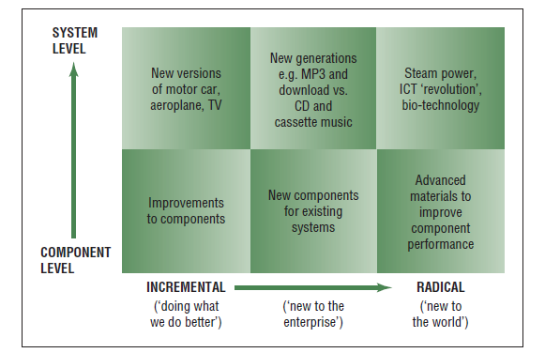
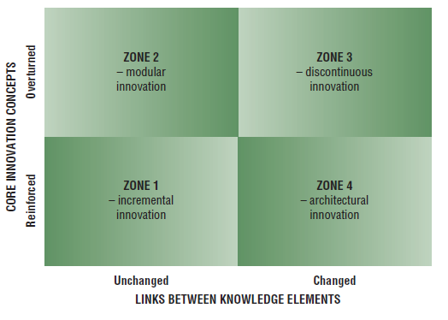
PROCESSOS E TIPOS DE INOVAÇÃO
A diferença entre inovação de arquitetura e de componente se reflete nos níveis de conhecimento;
Zonas da gestão de inovação

Slide 9
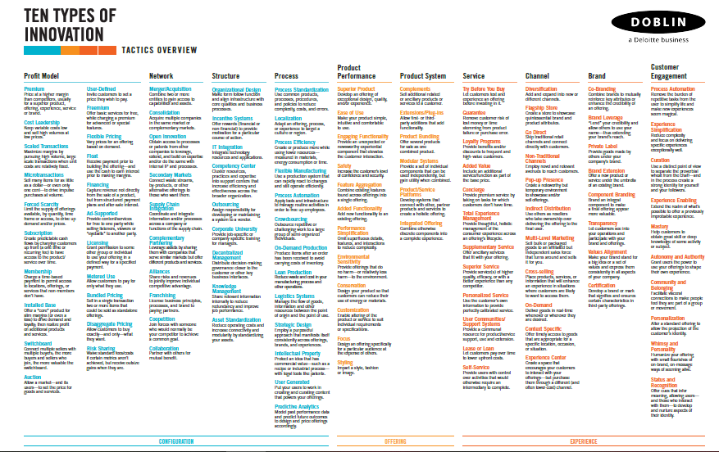
TEM TYPES OF INNOVATION

